Slide 1

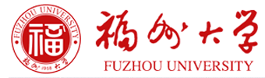
第一讲 机器学习导论
王石平，教授/博导/旗山学者
数学与计算机科学学院

Slide 2
§ 个人学习“机器学习”经历
斯坦福大学Andrew Ng“Machine Learning”
百度研究院副院长余凯“机器学习”
电子科技大学叶茂教授“随机算法”
加拿大阿尔伯塔大学Rich Sutton教授“Reinforcement Learning”
加拿大阿尔伯塔大学Russ Greiner教授“Representation Learning”
新加坡国立大学 Shuicheng Yang教授
“Machine Learning”

Slide 3
§ 课程安排
8.稀疏表示
9.核方法
10.高斯混合模型
11.嵌入学习
12.强化学习
13.PageRank
14.深度学习
机器学习导论
K-means聚类
KNN及其实现
主成分分析
线性判别分析
贝叶斯方法
逻辑回归

Slide 4
§ 纲要
什么是机器学习
机器学习的发展历史
机器学习的任务与应用
机器学习的性能度量

Slide 5
§ 纲要
什么是机器学习
机器学习的发展历史
机器学习的任务与应用
机器学习的性能度量

Slide 6
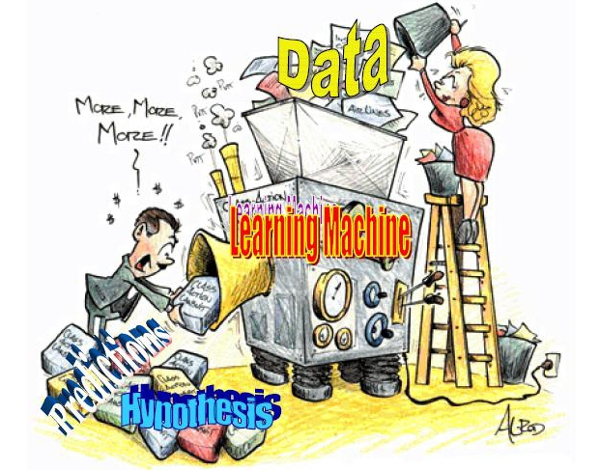
§ 什么是机器学习？

Slide 7
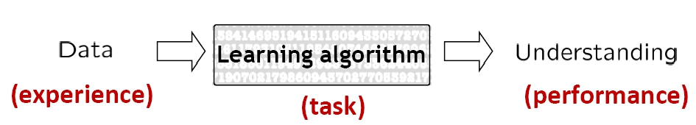
§ 定义
对于某类任务 T 和性能度量 P，如果一个计算机程序在 T 上以 P 衡量的性能随着经验 E 而自我完善，那么我们称这个计算机程序在从经验 E 中学习。
<P, T, E>

Slide 8
§ 纲要
什么是机器学习
机器学习的发展历史
机器学习的任务与应用
机器学习的性能度量

Slide 9
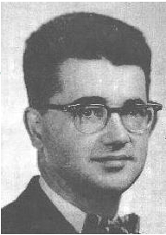
§ 起源自“人工智能”
1956年夏
美国达特茅斯学院
J. McCarthy, M. Minsky, N. Lochester, C. E. Shannon,
H.A. Simon, A. Newell, A. L. Samuel 等10余人
约翰 麦卡锡
(1927-2011)
“人工智能之父”
达特茅斯会议标志着人工智能这一学科的诞生
1971年图灵奖
John McCarthy (1927 - 2011):
1971年获图灵奖, 1985年获IJCAI终身成就奖。人工智能之父。他提出了“人工智能”
的概念，设计出函数型程序设计语言Lisp，发展了递归的概念，提出常识推理和情境
演算。出生于共产党家庭，从小阅读《10万个为什么》，中学时自修CalTech的数学
课程，17岁进入CalTech时免修两年数学，22岁在Princeton获博士学位，37岁担任
Stanford大学AI实验室主任。

Slide 10
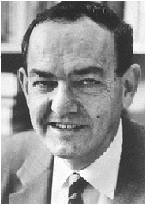
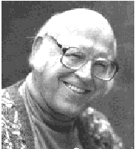
§ 第一阶段：推理期
◆ 出发点:
“数学家真聪明！”
◆ 主要成就: 自动定理证明系统 (例如，
西蒙与纽厄尔的”Logic Theorist”系统)
赫伯特 西蒙
(1916-2001)
1975年图灵奖
渐渐地，研究者们意识到，仅有逻辑
推理能力是不够的 …
阿伦 纽厄尔
(1927-1992)
1975年图灵奖

Slide 11
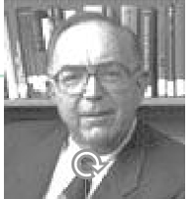
§ 第二阶段：知识期
◆ 出发点：“知识就是力量！”
◆ 主要成就: 专家系统 (例如，费根鲍
姆等人的“DENDRAL”系统)
爱德华 费根鲍姆
(1936- )
1994年图灵奖
渐渐地，研究者们发现，要总结出知识再“教”给
系统，实在太难了 …

Slide 12
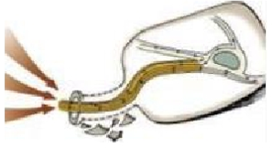
§ 第三阶段：学习期
◆ 出发点：“让系统自己学！”
◆ 主要成就：……
机器学习是作为“突破知识工程瓶颈”
之利器而出现的
恰好在20世纪90年代中后期，人类发现自己淹没在数据的汪洋
中，对自动数据分析技术——机器学习的需求日益迫切

Slide 13
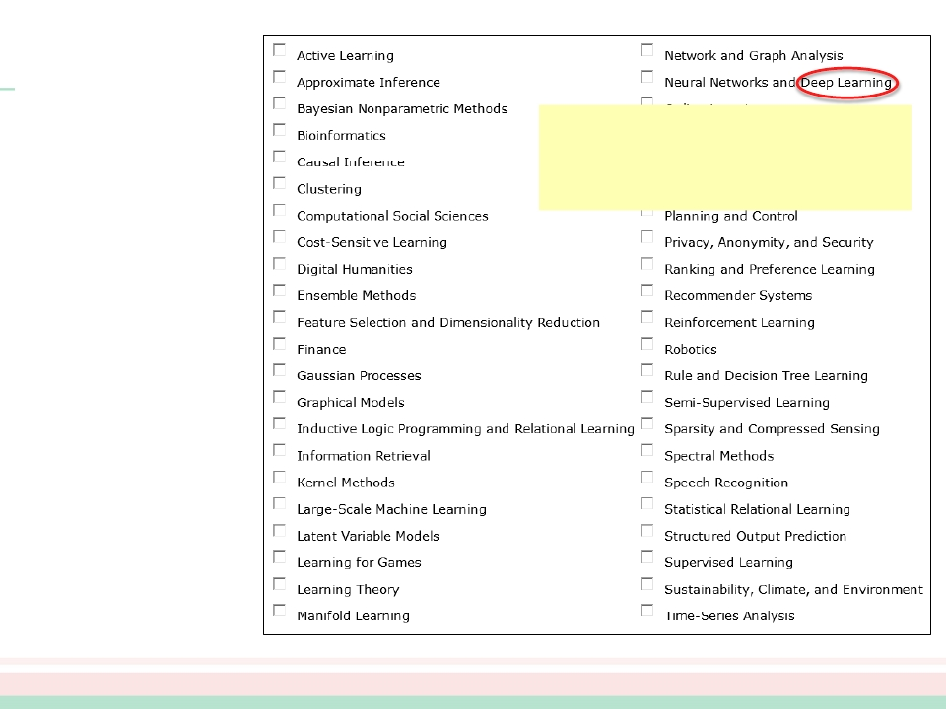
§ 机器学习发展现状
今天的“机器学习”已经是一个广袤的学科领域
经常被谈到的“深度学习”
(Deep Learning)仅是机器学习中的一个小分支
例如，这是第32届
国际机器学习大会
的“主题领域”
2006年，美国CMU
(卡内基梅隆大学)
成立“机器学习系”

Slide 14
§ 纲要
什么是机器学习
机器学习的发展历史
机器学习的任务与应用
机器学习的性能度量

Slide 15
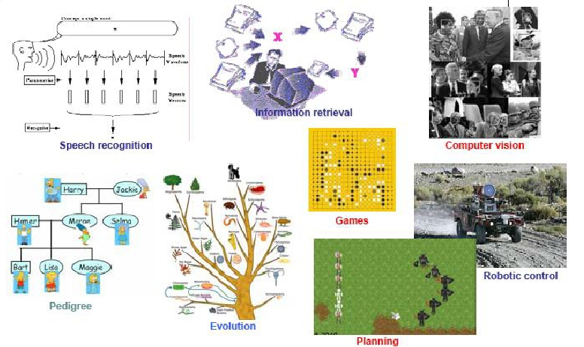
§ 机器学习的一些成功应用

Slide 16
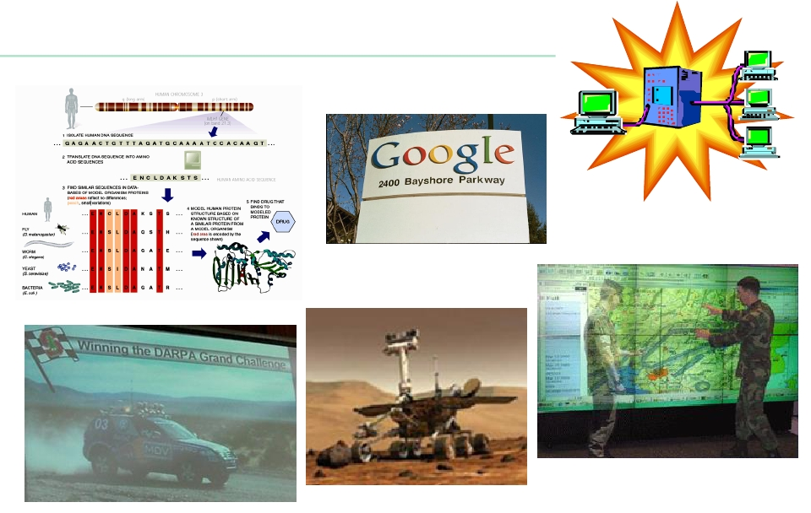
§ 机器学习的一些成功应用
入侵检测
Web搜索
生物信息学
决策助手(DARPA)
汽车自动驾驶
(DARPA Grand Challenge)
火星机器人 (JPL)

Slide 17
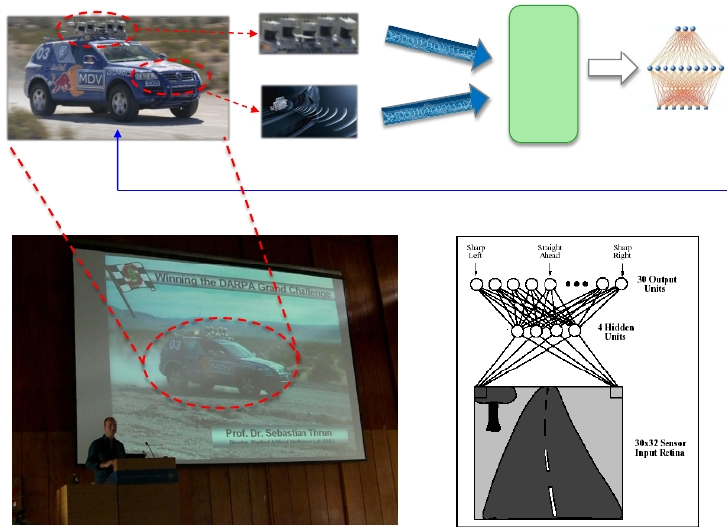
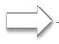
§ 现实应用——自动汽车驾驶
机
器
学
方向盘旋
转幅度
油门幅度
车载摄像头
习
模型
刹车幅度
车载雷达
控制汽车
美国在20世纪
80年代就开始
研究基于机器
学习的汽车自
动驾驶技术
DARPA Grand Challenge – 2004

Slide 18
§ 学习任务
有监督学习 Supervised Learning
分类 Classification
回归 Regression
降维 Dimensionality Reduction
无监督学习 Unsupervised Learning
密度估计 Density Estimation
聚类 Clustering
降维 Dimensionality Reduction
图像分割 Image Segmentation
弱监督学习 Weakly-supervised Learning
半监督学习 Semi-supervised
偏监督学习 Partially-supervised
增强学习 Reinforcement Learning
Q-learning

Slide 19
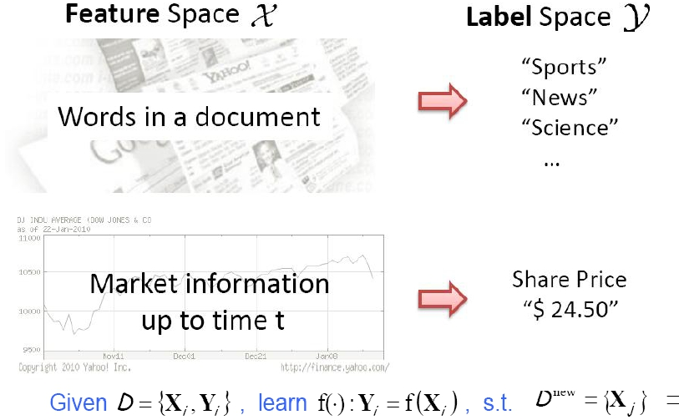
§ 监督学习
分类
（离散）
回归
（连续）

Slide 20
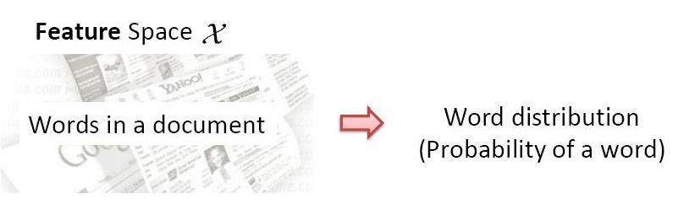
§ 无监督学习

Slide 21
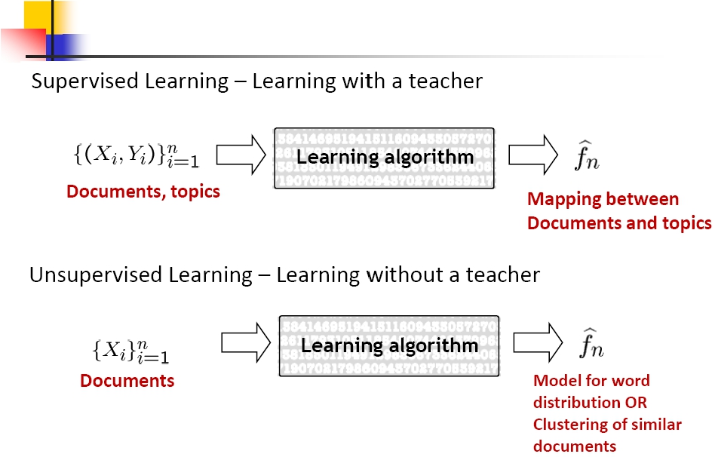
§ 监督学习VS无监督学习
监督学习——通过“老师”来学习
无监督学习——不通过“老师”来学习

Slide 22
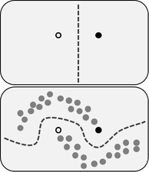
§ 半监督学习
半监督学习：介于监督学习与无监督学习之间
使用大量的未标记数据，以及同时使用标记数据，来进行模式识别工作

Slide 23
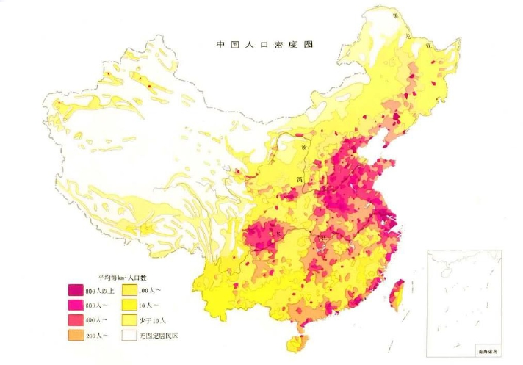
§ 密度估计

Slide 24
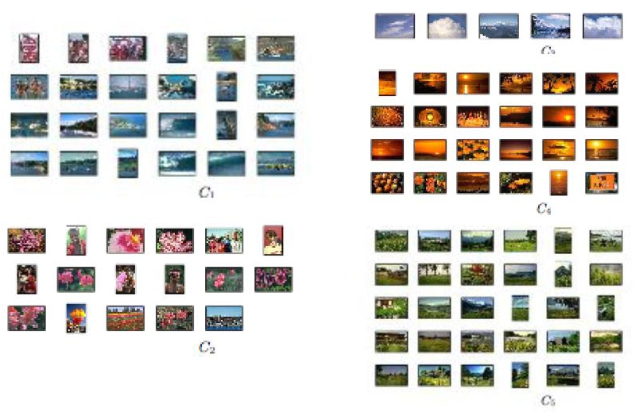
§ 聚类(I)

Slide 25
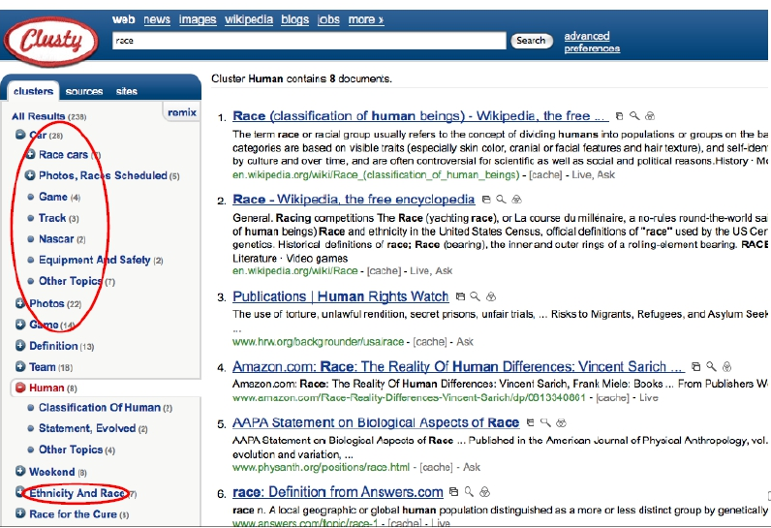
§ 聚类(II)

Slide 26
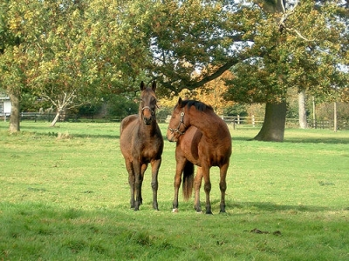
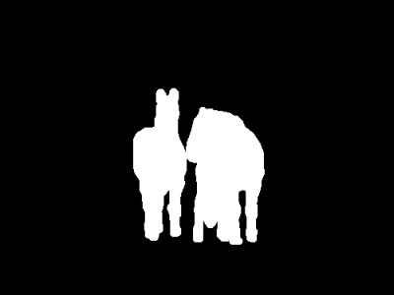
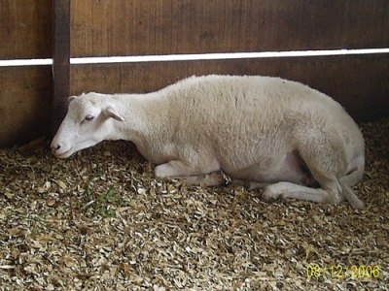
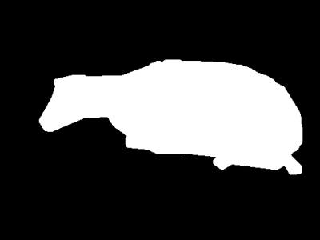
§ 聚类(III)
原始图片
通过聚类进行细分

Slide 27
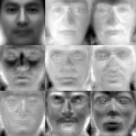
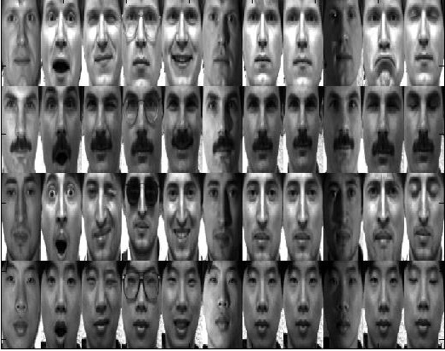

§ 降维
通过PCA提取特征脸
每张脸的分辨率为64x64
平均脸

Slide 28
§ 纲要
什么是机器学习
机器学习的发展历史
机器学习的任务与应用
机器学习的性能度量

Slide 29
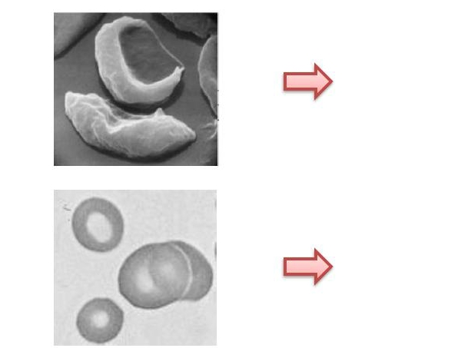
§ 性能度量
“贫血细胞”(0)
“健康细胞”(1)

Slide 30
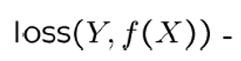
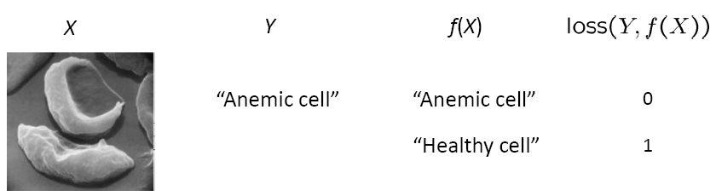
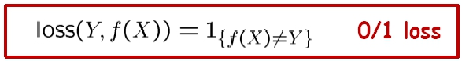
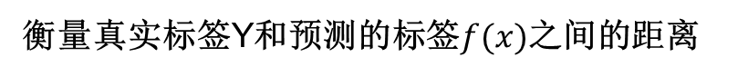
§ 性能度量
衡量真实标签Y和预测的标签$f(x)$之间的距离

Slide 31
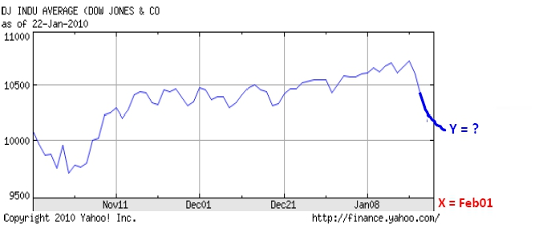
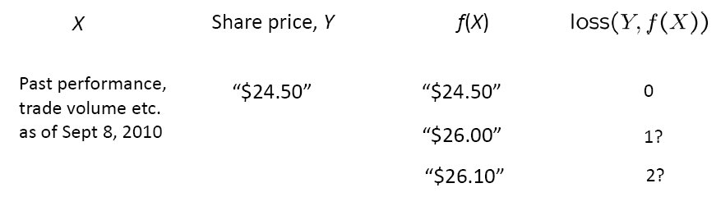
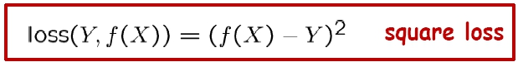
§ 性能度量
18

Slide 32
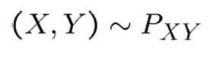
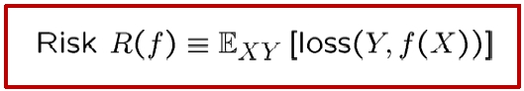
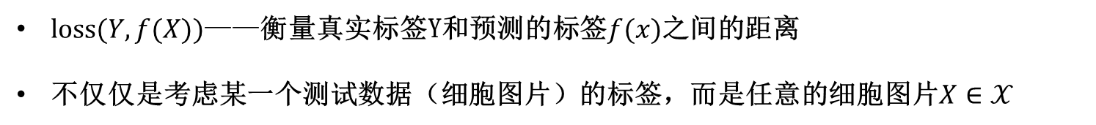
§ 性能度量
$loss(Y,f(X))$——衡量真实标签Y和预测的标签$f(x)$之间的距离
不仅仅是考虑某一个测试数据（细胞图片）的标签，而是任意的细胞图片$X∈𝒳$
给定一个从所有细胞图片中随机抽取的细胞图片，预测器的平均性能有多好？

Slide 33
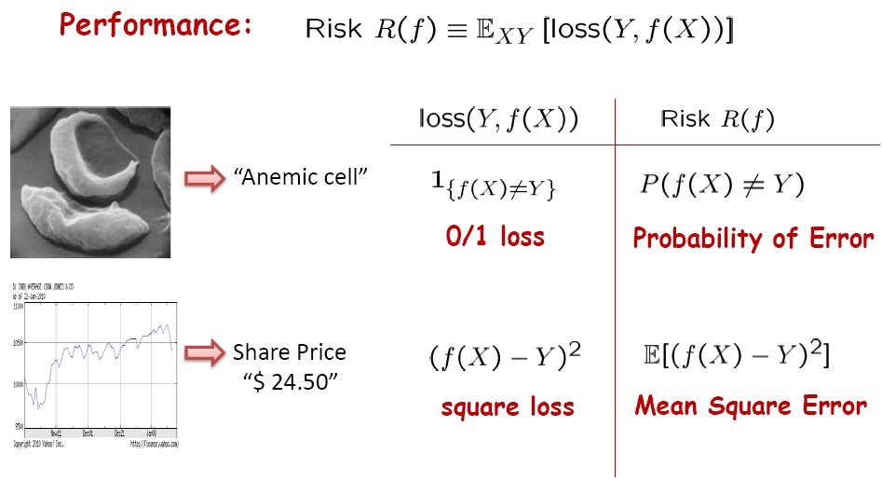
§ 性能度量

Slide 34
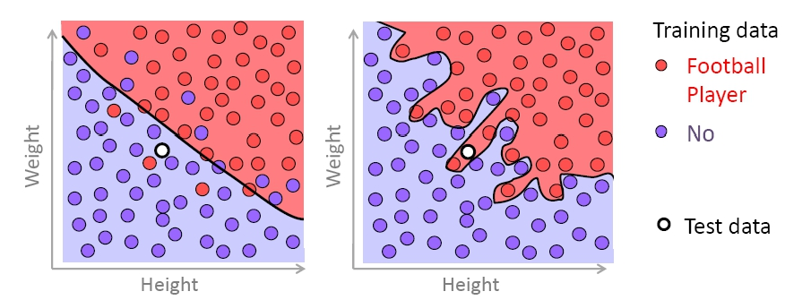
§ 是否是一个好的学习算法？
一个好的机器学习算法
不会过拟合训练数据
能够很好地适用于测试数据

Slide 35
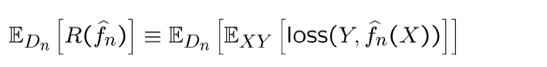
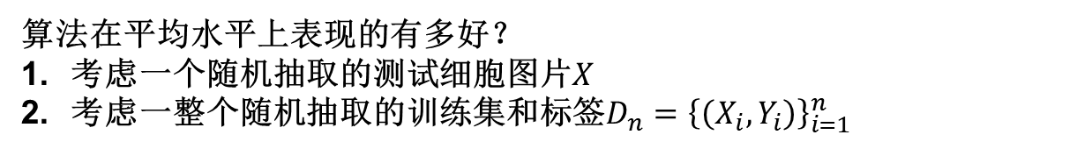
§ 再谈性能
一个学习算法的性能：
算法在平均水平上表现的有多好？
考虑一个随机抽取的测试细胞图片$X$
考虑一整个随机抽取的训练集和标签$D_{n}={\left\{\left(X_{i},Y_{i}\right)\right\}}_{i=1}^{n}$
期望损失（泛化误差）

Slide 36
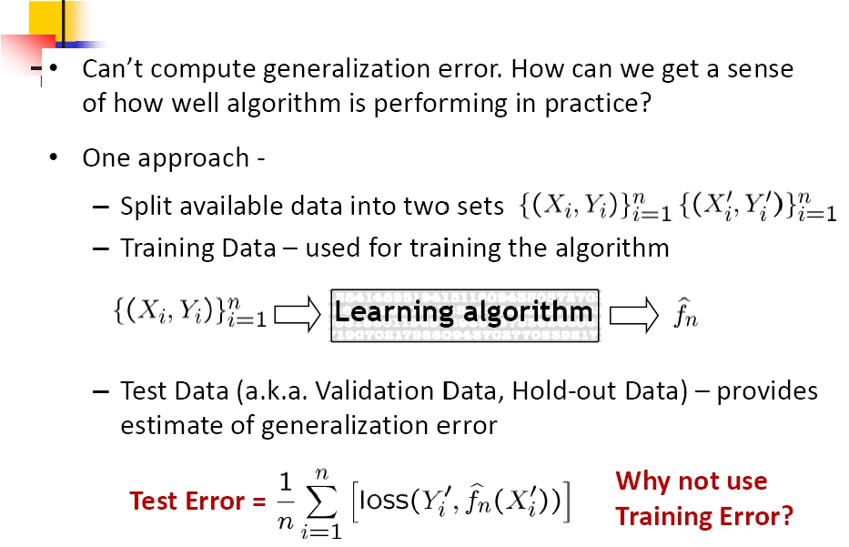
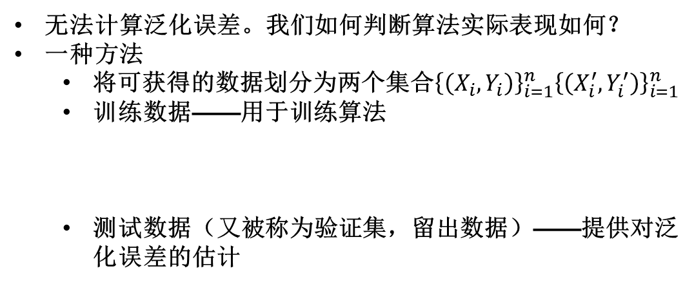
§ 如何计算泛化误差？
无法计算泛化误差。我们如何判断算法实际表现如何？
一种方法
将可获得的数据划分为两个集合${\left\{\left(X_{i},Y_{i}\right)\right\}}_{i=1}^{n}{\left\{\left(X_{i}^{′},Y_{i}^{′}\right)\right\}}_{i=1}^{n}$
训练数据——用于训练算法
测试数据（又被称为验证集，留出数据）——提供对泛化误差的估计
为什么不使用训练误差？

Slide 37

问题?!

Slide 38
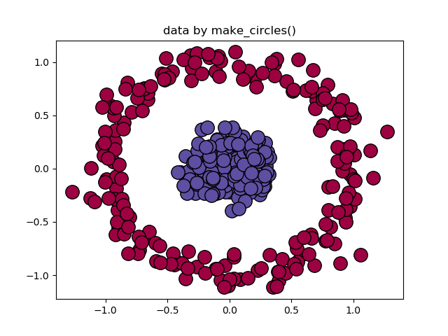
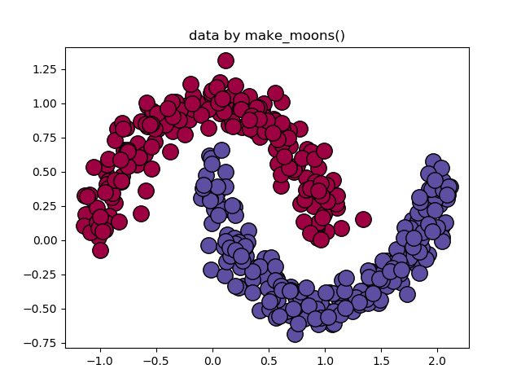
今日任务：低维数据可视化 I
安装软件 python 和工具包sklearn
生成数据 make_circles 和 make_moons，并显示 X = 400x2, Y = {0, 1}⁴⁰⁰ ，画图：
3. 思考：高维数据如何可视化？

Slide 39
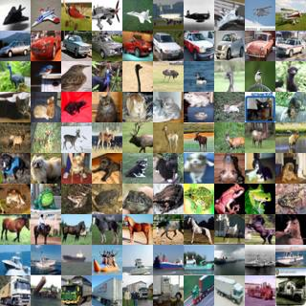
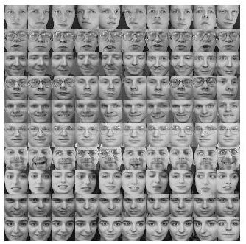
今日任务：低维数据可视化 II
4. 上机器学习数据库http://archive.ics.uci.edu/ml/index.php
下载并显示至少一个图像和一个文档数据集
Real-world images
Face images

